Slide 1
Lastovski poklad
Ivan Š., 7. razred

Slide 2
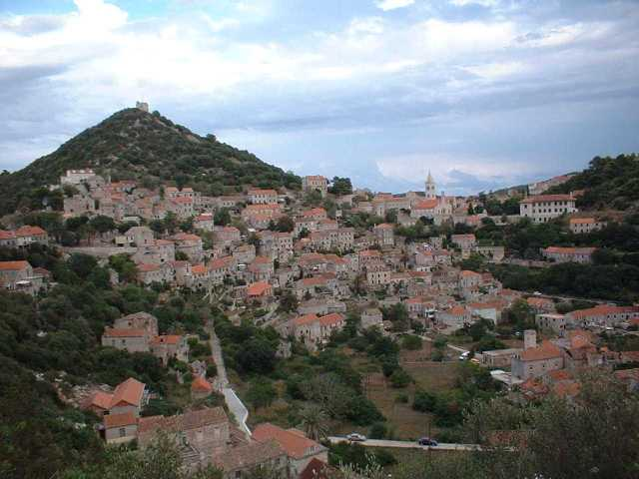
Culjanje poklada

Slide 3
VAŽNI DOGAĐAJI
Pretila neđeja | Mali maškari
Pretil poneđenik | Izrada poklada Kupljenje jaja
Pretil utornik | Povorka kroz selo i paljenje poklada
Čista sreda | Plaćanje sale
Običaji Lastovskog poklada počinju na tri kralja ili na svetog Antuna, a završavaju na čistu srijedu.
Poklad je prvi put culjan 1483.g.

Slide 4
Pretila
neđeja
Mali maškari
Balo u salu za djecu
Povorka kroz selo
Balo pod liru na luku

